Slide 1

Bài 8 - Phần 1 JavaScript tools
Bài 8: JavaScript Tooling & Deploying

Slide 2

Điểm danh

Slide 3

NỘI DUNG BÀI HỌC:
Review nội dung bài học online 8.1
Thảo luận các tình huống trong bài online 8.1
Trình bày chuyên đề
Giới thiệu bài học online 8.2

Slide 4

Review bài học online 8.1
Các công cụ phát triển dự án JavaScript
Cách tạo và quản lý dự án với npm
Cài đặt và sử dụng ESLint
Đóng gói project với Webpack
Xây dựng và tối ưu hóa

Slide 5
Các công cụ phát triển dự án javascript
Tên công cụ | Mục đích công cụ | Chức năng & Lý do sử dụng
webpack-dev-server hoặc serve (tool độc lập) | Máy chủ phát triển | Chạy ứng dụng trong môi trường gần giống thực tế hơn, hỗ trợ auto-reload (tự động tải lại).
Webpack | Công cụ đóng gói | Kết hợp nhiều file thành một file bundle (giảm số lượng file).
Webpack Optimizer Plugins | Công cụ tối ưu mã | Tối ưu mã nguồn (rút gọn tên hàm, xóa khoảng trắng, …).
Babel | Công cụ biên dịch mã | Viết code hiện đại → biên dịch thành code cũ hơn để chạy trên nhiều trình duyệt.
ESLint | Kiểm tra chất lượng code | Kiểm tra chất lượng code, tuân thủ quy tắc & mẫu code.

Slide 6
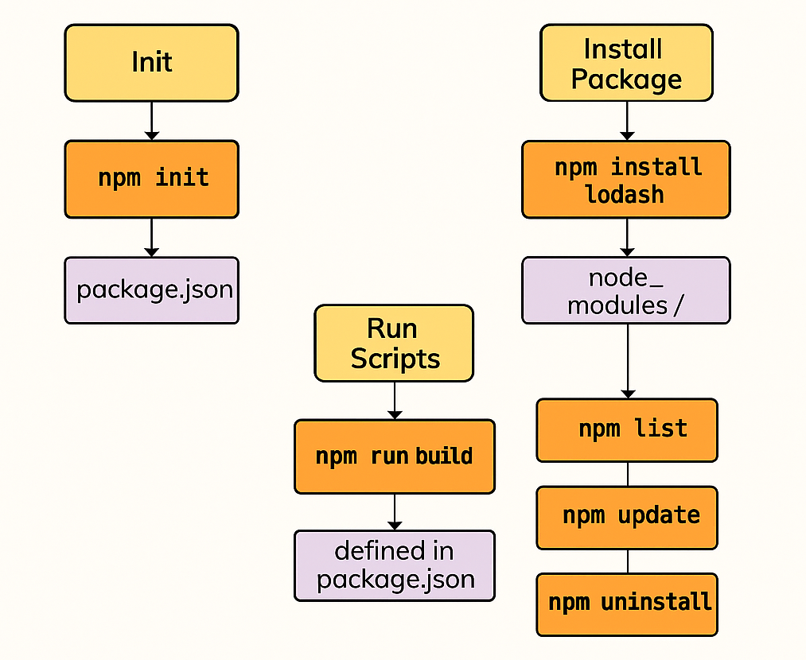
Cách tạo và quản lý dự án với npm

Slide 7
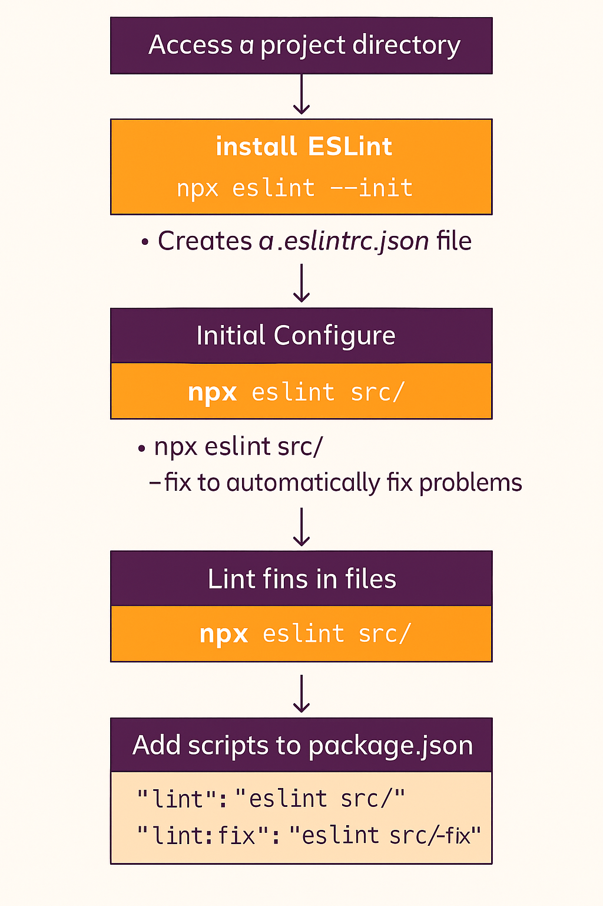
Cài đặt và sử dụng ESLint

Slide 8
Đóng gói project với Webpack
Bước | Lệnh / File | Mục đích
1. Khởi tạo dự án | npm init -y | Tạo file package.json
2. Cài Webpack & CLI | npm install webpack webpack-cli --save-dev | Cài công cụ Webpack
3. Tạo config | webpack.config.js | Khai báo entry, output, loader, plugin
4. Thêm scripts | "scripts": { "build": "webpack --mode production", "dev": "webpack serve --mode development --open" } | Định nghĩa lệnh build/dev
5. Build | npm run build | Đóng gói project
6. Dev server | npm run dev | Chạy server, auto reload

Slide 9
Xây dựng và tối ưu hóa
Bước | Mục tiêu | Thao tác/Công cụ thường dùng
1. Khởi tạo dự án | Tạo cấu trúc & quản lý package | npm init, tạo package.json
2. Kiểm tra & định dạng code | Giữ code sạch, tránh lỗi | ESLint, Prettier
3. Biên dịch & đóng gói | Gom file, hỗ trợ ES6+ | Webpack, Vite, Babel
4. Tối ưu code | Loại mã thừa, chia nhỏ | Tree-shaking, Code-splitting
5. Nén & tối ưu asset | Giảm dung lượng | Terser, Imagemin
6. Source map & debug | Dễ gỡ lỗi khi build | source-map
7. Cache & phân phối | Tăng tốc tải & ổn định | Hashing, CDN, gzip/brotli
8. Kiểm tra hiệu năng | Đảm bảo chất lượng | Lighthouse, WebPageTest
9. Tự động hóa | CI/CD, test | GitHub Actions, Jest, Cypress

Slide 10
Thảo Luận

Slide 11
Thảo Luận 1:
Khi bắt đầu một dự án JavaScript, theo bạn nên lựa chọn công cụ phát triển nào là ưu tiên (npm, ESLint, Webpack, …)? Vì sao? Liệu có tình huống nào bạn thấy dùng thẳng Vite/Parcel sẽ hợp lý hơn Webpack không?
Notes:
npm + ESLint gần như là bắt buộc và nên ưu tiên sớm.
Webpack phù hợp cho dự án lớn, yêu cầu tối ưu phức tạp.
Vite/Parcel phù hợp khi cần tốc độ phát triển, ít config, nhất là với SPA và dự án vừa/nhỏ.

Slide 12
Thảo Luận 2:
Đối với một dự án lớn, việc đóng gói bằng Webpack và tối ưu hóa (tree-shaking, code splitting, cache, minify) ảnh hưởng như thế nào đến hiệu năng ứng dụng và trải nghiệm người dùng? Theo bạn, đâu là yếu tố quan trọng nhất khi tối ưu hóa?
Notes:
Ảnh hưởng của Webpack và tối ưu hóa đến hiệu năng & trải nghiệm người dùng
Tree-shaking
Giúp loại bỏ code không sử dụng → giảm kích thước bundle.
Người dùng tải nhanh hơn, đặc biệt quan trọng với kết nối chậm.
Code splitting
Tách ứng dụng thành nhiều bundle nhỏ, chỉ tải phần cần thiết.
Giúp giảm thời gian tải ban đầu (initial load) và chỉ load thêm khi cần (lazy load).
Cải thiện Time To Interactive (TTI), trải nghiệm mượt mà hơn.
Cache & hashing
Sử dụng contenthash để trình duyệt cache lâu dài những file không thay đổi.
Người dùng quay lại sẽ tải app nhanh hơn vì chỉ tải file mới.
Minify & Compression
Rút gọn tên biến, bỏ khoảng trắng (minify) và nén gzip/brotli.
Kích thước file giảm đáng kể, tiết kiệm băng thông.

Slide 13
Chuyên đề
Phân nhóm
Bốc thăm chuyên đề
Thảo luận
Trình bày

Slide 14



Chia nhóm thuyết trình
Mỗi nhóm tối đa 5 sinh viên
Mỗi nhóm thảo luận một bài tập trong lab hoặc GV giao.
Chọn 2 nhóm lên thuyết trình
Chuyên đề 3
Chuyên đề 1
Chuyên đề 4
Chuyên đề 2
Notes:
Tối đa 5 thành viên

Slide 15
Bài học online 8.2

Slide 16
Nội dung bài online 8.2
Tổng quan về triển khai mã JavaScript.
Các bước triển khai chi tiết.
Tự động chèn script vào HTML

Slide 17

Tóm tắt bài học
Tại sao cần công cụ và các giới hạn dự án
Cách tạo và quản lý dự án với npm
Cài đặt và sử dụng ESLint
Đóng gói project với Webpack
Xây dựng và tối ưu hóa

Slide 18

TỔNG KẾT BÀI HỌC

